Slide 1

EDIBOOKS · 무료 편집 연습
문구와 표를 직접 바꿔보세요
제품명·설명·숫자를 눌러 바꾸면 실제 판매 파일의 편집 방식을 확인할 수 있습니다.
항목 | 입력 예시
제품명 | DAY DRIVE
구성 | 1박스 · 6개
납품 가격 | 24,000원
최소 주문 | 10박스
DAY DRIVE
SAMPLE · 구성·수치는 가상 예시입니다. 실제 자료로 바꿔 사용하세요.
01
Notes:
판매용 편집 템플릿입니다. 가상 브랜드·서비스·수치이며 실제 운영 성과를 뜻하지 않습니다.

Slide 2
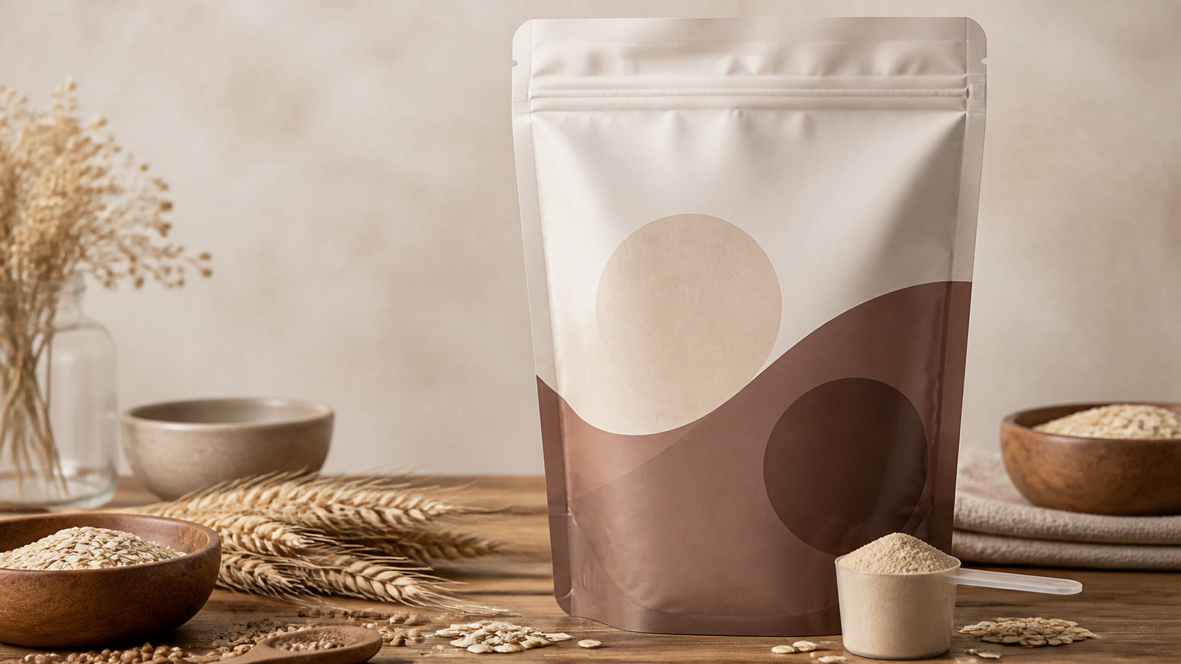
EDIBOOKS · 편집 후 예시
제품명과 사진, 표를 바꾼 예시입니다
같은 배치에서 제품명·사진·구성·가격을 바꿨습니다. 모든 상품과 금액은 가상 예시입니다.
항목 | 입력 예시
제품명 | GRAIN BALANCE
구성 | 1박스 · 10개
납품 가격 | 28,000원
최소 주문 | 20박스
GRAIN BALANCE
SAMPLE · 구성·수치는 가상 예시입니다. 실제 자료로 바꿔 사용하세요.
02
Notes:
판매용 편집 템플릿입니다. 가상 브랜드·서비스·수치이며 실제 운영 성과를 뜻하지 않습니다.

